Slide 1
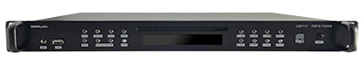
CD PLAYER & TUNER
CDT117
자동 메모리 기능으로 이전 동작 상태 기억
RANDOM 및 REPEAT 재생 기능 제공
CD, USB, AUX 기능
MP3, WMA, MP4 포맷 재생
전자식 디지털 튜너를 사용
종류 : CD/USB/TUNER
주파수 : 20Hz~20kHz
출력단자형식 : RCA L/R, XLR MONO
CD체인저 : 무
외형규격 (W x H x D)mm : 482 x 44 x 350
용도 : 음원재생용
잡음비 : 70dB
재생CD형태 : CD-DA/CD-R/CD-RW
화음왜곡률 : 0.3%이하
무게 : 3.6kg
사용전압 : DC 24V / 500mA

